Slide 1
1.2. Programación orientada a objetos

Slide 2
Índice
Introducción
Atributos
Métodos constructores
Métodos
Instanciar una clase
Static
Clases anónimas
Herencias
  :base()
Clases abstractas y métodos abstractos

Slide 3
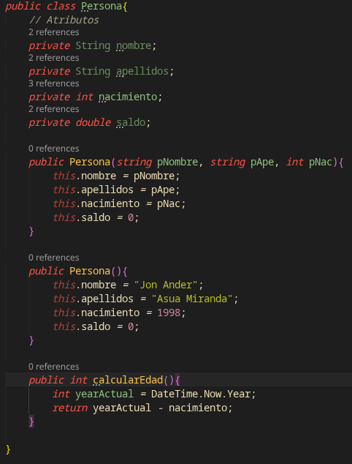
Introducción
Vamos a ver que la creación de clases y la instanciación de estas es idéntica a Java.
Dentro del código vamos a incluir los métodos constructores, los atributos y los métodos.

Slide 4
Atributos
Son variables que pertenecen a una clase.
Se declaran igual que las variables normales.
Se suelen inicializar dentro del método constructor.
Se le deben añadir modificadores de acceso: Public, private, protected o default.

Slide 5
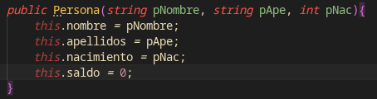
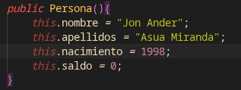
Métodos constructores
Los métodos constructores o constructores son métodos especiales que se ejecutan automáticamente al inicializar los objetos.
La principal misión de estos métodos es la de inicializar los campos de clase.
Estos pueden o no recibir parámetros y presentan sobrecarga de constructores, por lo que podemos encontrar varios constructores en la misma clase.

Slide 6

Métodos
Funciones que incluimos dentro de una clase.
Determinan la funcionalidad de un objeto.

Slide 7
Instanciar una clase
Hay distintas formas de instanciar una clase.
La más común es hacerlo como en Java.

Slide 8
Static
Los campos de clase no estáticos se clonan en nuevos objetos cada vez que se inicializa un nuevo objeto.
Los campos estáticos no se clonan, sino que siempre son los mismos, haciendo que este campo de clase pertenezca a la clase, por lo que ningún objeto puede actuar sobre este campo de clase estático.
Para acceder a campos de clase o métodos estáticos, debemos indicar primero el nombre de la clase seguido de un punto y su nombre.
No podemos acceder a campos o métodos estáticos desde un objeto.
Todas las constantes se consideran estáticas sin necesidad de indicarlo.

Slide 9
Clases anónimas
Las clases anónimas nos permiten instanciar objetos pertenecientes a clases a la vez que creamos sus clases.
Requisitos:
  Solo pueden tener campos públicos.
  Todos los atributos tienen que estar inicializados y no pueden ser static.
  No se pueden definir métodos.

Slide 10

Herencias
C# No permite herencia múltiple.
Al hacer que una clase herede de otra, estamos haciendo que esta clase hijo incorpore, además de sus propios métodos y campos, los métodos y campos de la clase padre.
Todas las calses heredan de Object.
Para indicar que una clase hereda de otra, debemos indicar dos puntos después del nombre de la clase hijo y posteriormente indicar la clase padre.

Slide 11

:base()
El método base() es un equivalente al super() de Java.
Desde el constructor podemos pasarle al constructor del padre los parámetros necesarios para poder construir la instancia.

Slide 12


Clases abstractas y métodos abstractos
Las clases abstractas son aquellas que contienen al menos un método abstracto.
Recordad, ¿qué pasa cuando le echo un poco de colacao a un vaso de leche?
Es igual que en Java, tanto en al inicio de la clase como en el método añadimos la palabra reservada abstract.

